Slide 1
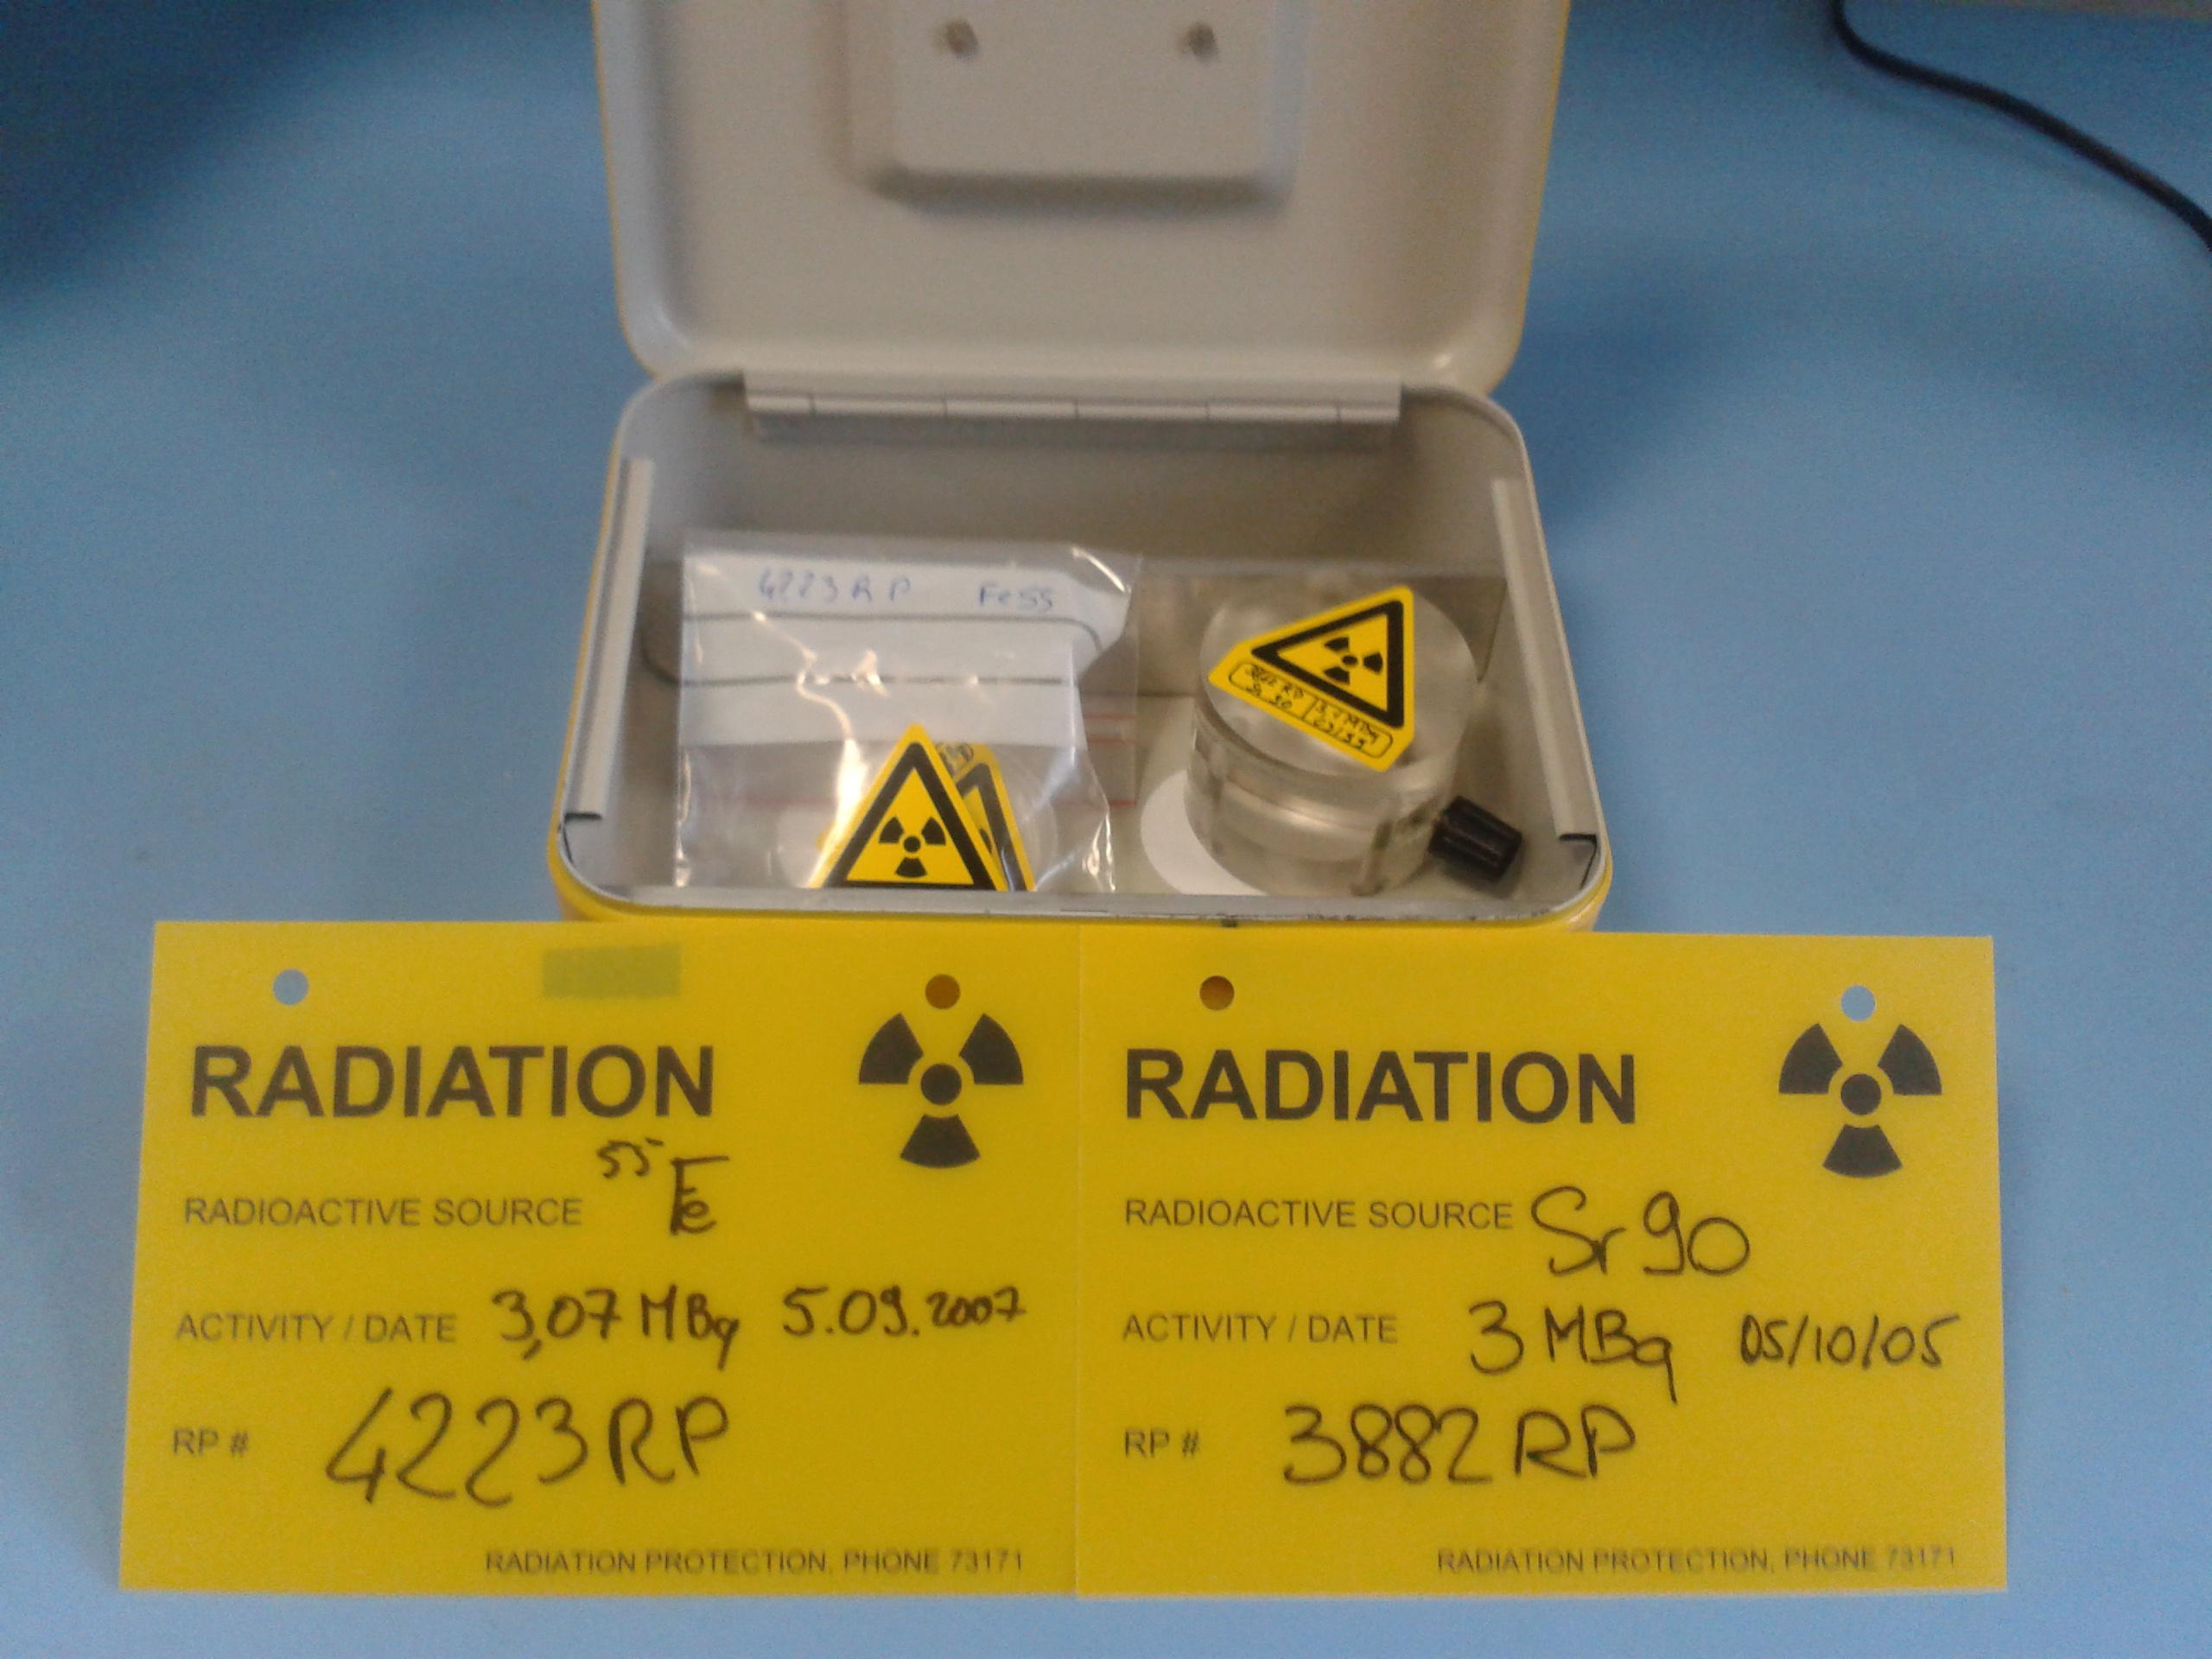

Slide 2
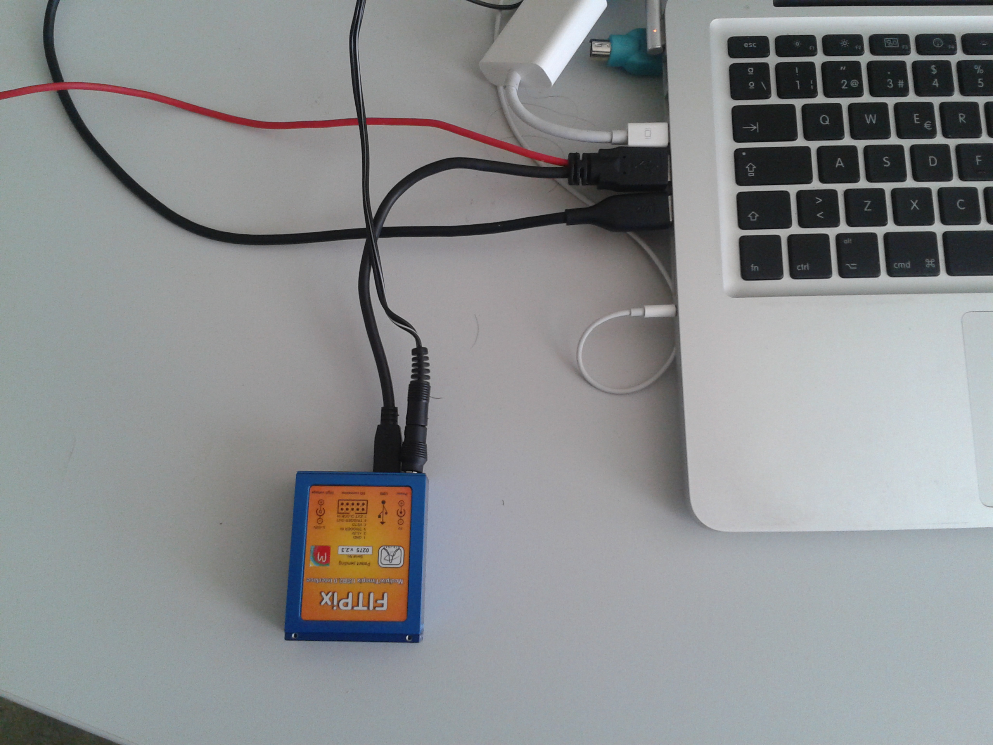

Slide 3
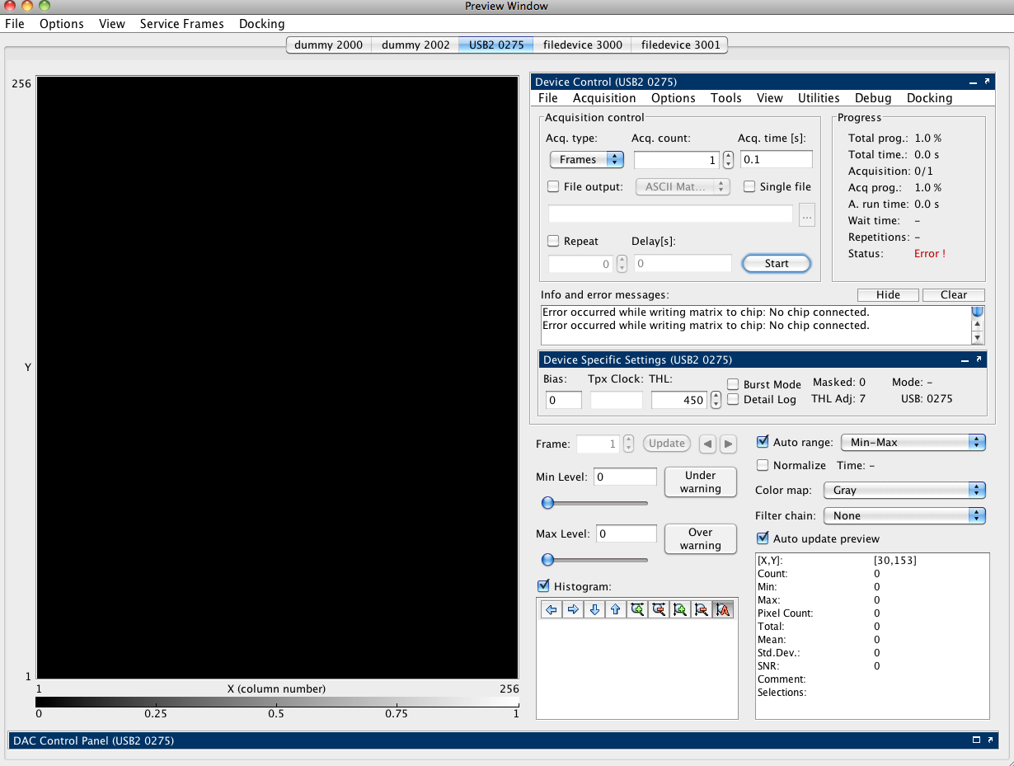

Slide 4
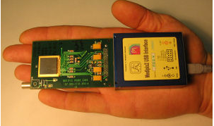

Slide 5
Estudio del desempeño del chip con la tecnologia TSV (Thought Silicon Via)
Espectro de energias con las fuentes radiactivas

